Slide 1
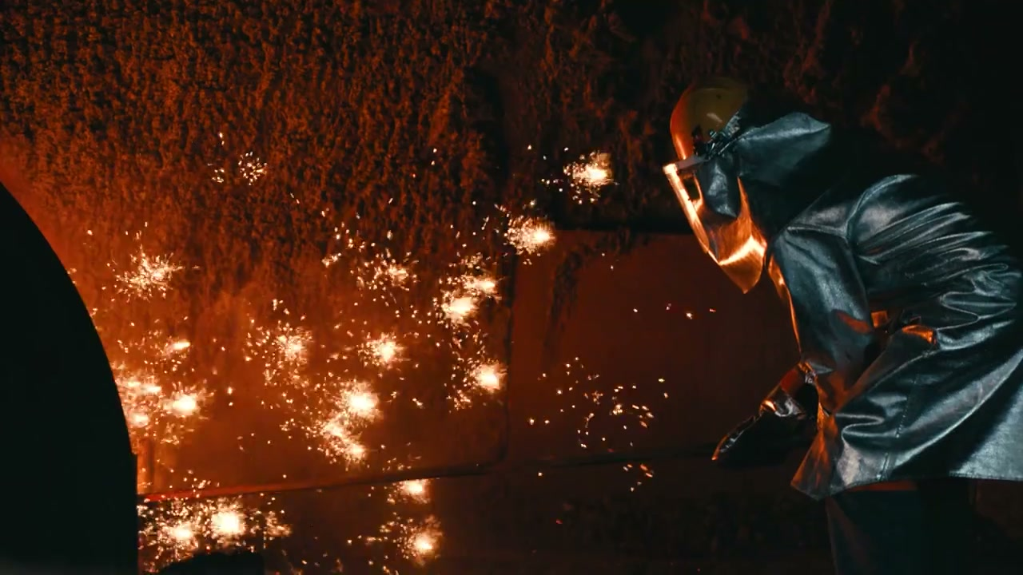
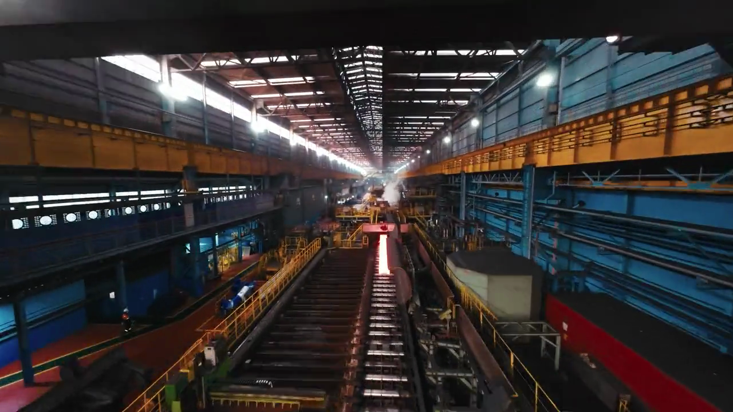
steelvision
ML
COMPUTER VISION PROJECT
STEEL MEETS INTELLIGENCE
철강의 품질,
기술로 완성하다.
철강 표면 결함의 빠른 판별과 위치 표시
Severstal 데이터로 검토한 전처리와 모델 선택
김윤태 · 김현모 · 나영준 · 채영지
MINI PROJECT 01 / 2026.11
Notes:
표지 사진: SteelVision_ML/test1_web/frontend/public/landing/steel-hero-desktop.mp4의 7초 프레임 왼쪽 부분. 전체 발표 수치: test1.ipynb 및 segmentation_compare.py.

Slide 2
02
주제 선정 이유 산업 이미지 검수
학습한 모델을 실제 촬영 데이터의 제약과 연결해 보기 위해
01
데이터의 형태
일반 사진보다 가로로 긴 강판 이미지와 픽셀 마스크
02
현장 판단
놓친 결함과 정상 제품의 오경보를 따로 확인
03
실행 제약
이미지 축소로 처리 시간을 줄이고 손실을 측정
04
조건 변화
어두운 조명과 반사, 투입 오류를 합성해 취약점 점검
대회 데이터 기반 시연이며 실제 설비 카메라에서의 성능은 아직 확인하지 않았습니다.
정확도 한 숫자보다 결함 누락, 정상 오경보, 처리 시간, 위치 표시를 함께 판단했습니다.
Notes:
The publicly available steel image dataset is a proxy for industrial imagery; no local factory data was used.

Slide 3
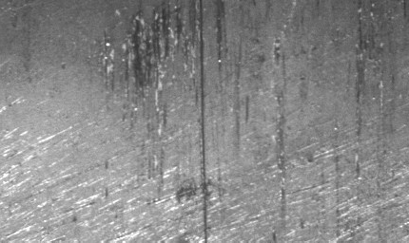
03
분석 목표 결함 판별과 위치 표시
공개 Severstal 이미지를 활용한 생산 현장형 컴퓨터 비전 과제
현장에서 먼저 필요한 질문
01 이 강판에 결함이 있는가?
02 결함이 있다면 어디에 있는가?
03 조명이나 투입 상태가 바뀌면?
공개 산업 이미지 12,568장 | 결함 마스크 4종
결함 유무를 빠르게 알리고, 발견된 위치를 사진 위에 표시하는 문제를 선택했습니다.
Notes:
Severstal Steel Defect Detection public competition data. This is a research demo, not local factory data.

Slide 4
04
발표 흐름
초기 기준선에서 최종 모델을 고르고 환경 변화까지 점검
1
주제와 데이터
강판 사진과 정답 마스크
2
초기 기준선
패치 전처리와 2단계 결함 판별
3
각자의 전처리 실험
채영지 → 김현모 → 김윤태
4
최종 모델
패치 분류 → 사진 한 장씩 판별 · 위치 표시
5
환경 변화 고려
조명·반사와 합성 공정 오류
6
선택과 기대효과
딥러닝 개선·검수 속도·현장 검증
패치 실험, 이미지 판별, 합성 환경 실험의 평가 단위를 구분해 해석합니다.
Notes:
Sources: baseline.ipynb, test1.ipynb, test2.ipynb and test2_artifacts.

Slide 5
05
분석 데이터
원본 1600×256 이미지와 RLE 결함 마스크
12,568
클래스별 라벨 행 수
학습 이미지
6,666
결함 이미지
정상 이미지 5,902장 · 복수 클래스 결함 이미지 427장
클래스 3이 결함 라벨 7,095행 중 5,150행을 차지합니다.
Notes:
Source: local kaggle/data/train.csv and test1.ipynb sections 1–3. Class counts are label rows, not disjoint images.

Slide 6
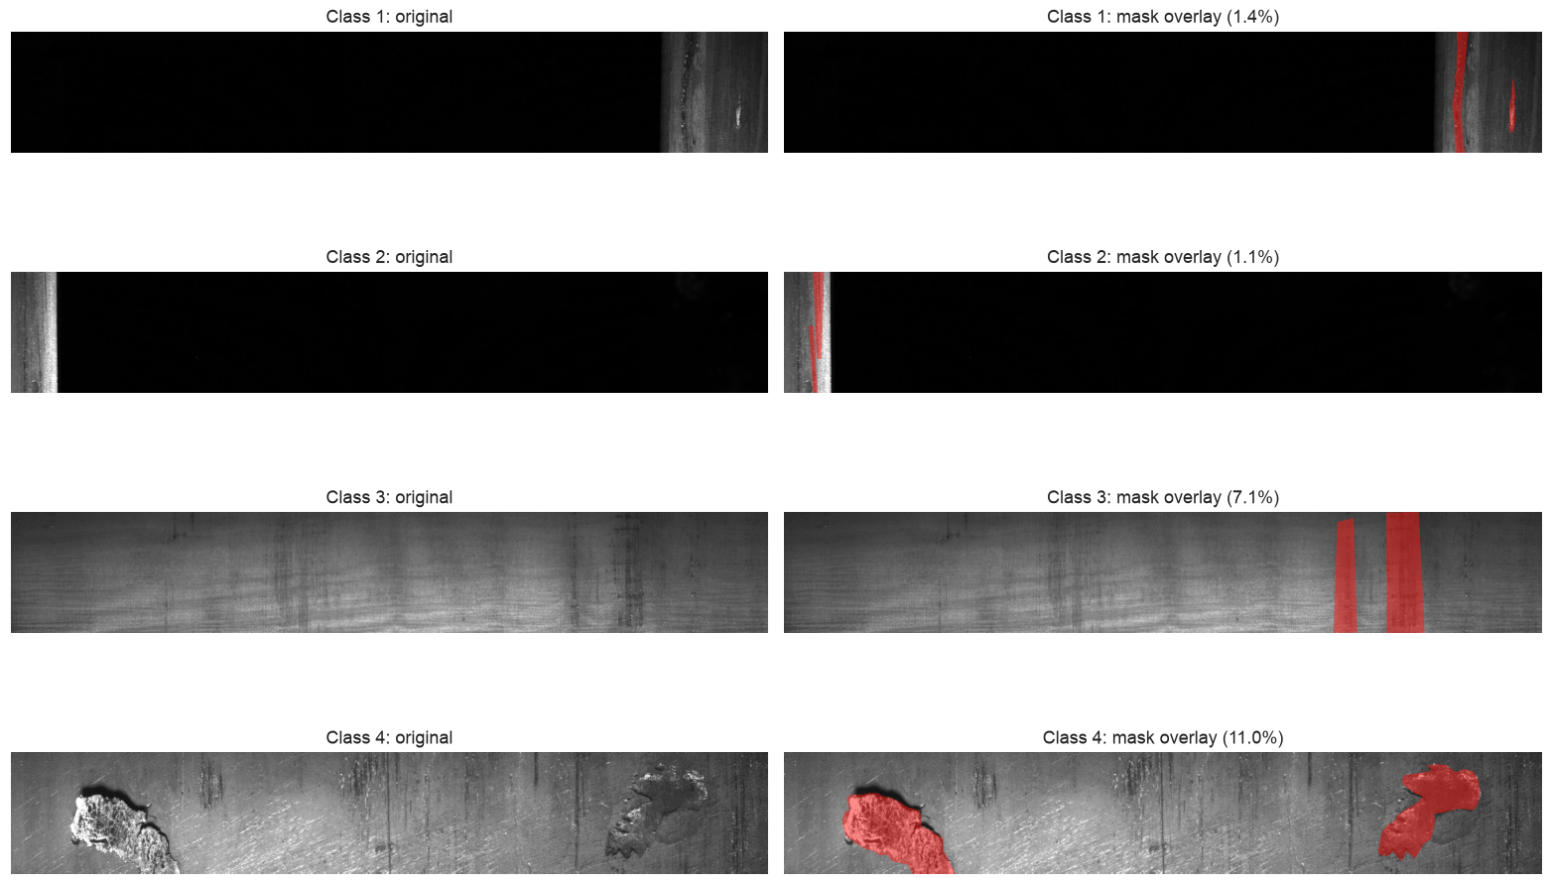
06
결함 형태와 CSV 정답
같은 이미지의 원본과 붉은 마스크
빨간 영역은 모델 예측이 아니라 train.csv의 정답 마스크입니다.
Notes:
Source image: test1.ipynb section 3, drawn from local Severstal train_images and train.csv.

Slide 7
07
데이터 점검 12,568장 유지
중복과 누락을 확인한 뒤 원본 이미지 ID로 분할
주석 결측
동일 이미지 파일 중복
0건
0건
무효 결함 마스크 RLE
복수 결함 이미지
0건
427장
원본 학습 이미지 12,568장으로 분류 실험 · 정답이 없는 대회 test_images 5,506장은 성능 평가에서 제외
주석 결측과 동일 파일 중복은 확인되지 않았습니다. 복수 결함 427장은 그대로 유지했습니다.
Notes:
Source: corrected baseline.ipynb cells 3 and 8. Labeled train images 12,568; Kaggle unlabeled competition test images 5,506. Missing annotation values 0, duplicate image-class rows 0, invalid RLE rows 0, train/test filename overlap 0; identical image hash duplicates 0; image size 1600x256 for all 12,568; multi-defect images 427. The unlabeled competition test set is not used to claim holdout performance.

Slide 8
08
평가용 데이터 분할
원본 이미지 ID를 기준으로 학습·검증·시험 구분
구분 | 전체 판별 실험 | 위치 분할 실험
학습 | 7,540장 | 360장
검증 | 2,514장 | 90장
홀드아웃 시험 | 2,514장 | 120장
전체 판별 실험은 12,568장, 위치 실험은 570장을 사용했습니다.
위치 모델의 결과를 전체 12,568장 성능으로 해석하면 안 됩니다.
같은 원본 이미지가 학습과 시험에 중복되지 않게 분할했습니다.
Notes:
Source: test1.ipynb sections 5 and 16; segmentation_compare.py SAMPLE_COUNTS. Segmentation samples are a subset of the image-level split.

Slide 9
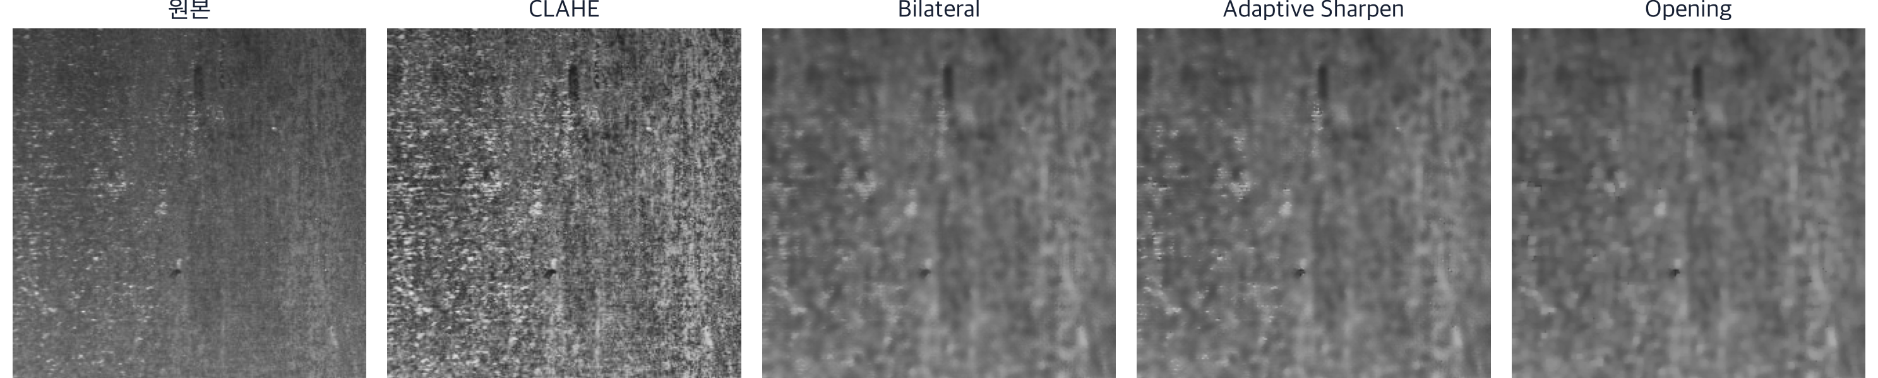
09
나영준 패치 기반 기준선
한 장을 12개 패치로 나누고 전처리·특징 추출 후 단계별 분류
원본 1600×256
OpenCV 전처리
특징과 압축
2단계 판별
256×256 패치 12개
CLAHE·Bilateral
Sharpen·Opening
1,944개 특징 → PCA 64차원
LightGBM → XGBoost 유형
같은 결함 패치의 누적 전처리 변화
학습 90,480 · 검증 30,168 · 홀드아웃 30,168패치
12개 패치 중 하나라도 결함이면 사진 전체를 불량으로 판정했습니다.
Notes:
Source: corrected baseline.ipynb cells 0, 10-20. 256x256 patches, 12 per image; 150,816 total; HOG/LBP/statistics/contours/edges = 1,944 dimensions; PCA 64.

Slide 10
10
나영준 기준선의 실제 성능
Stage1은 패치 결함 유무, Stage2는 결함 유형을 예측
검증에서 선택
Stage1 LightGBM
Stage2 XGBoost
홀드아웃 평가 단위 | 재현율 | 정밀도 | F1 | 정상 경보 FP
Stage1 패치 | 68.29% | 50.20% | 57.86% | 4,284패치
Stage1 이미지 집계 | 94.15% | 63.54% | 75.88% | 720장
Stage2 유형 분류 macro F1
정답 결함 패치 조건
61.61%
Stage1 연결 후
31.98%
유형 분류만의 점수보다 두 단계를 연결한 결과가 낮아지는 점을 확인했습니다.
Notes:
Source: corrected baseline.ipynb cells 18, 20, 23. Validation selected Stage1 LightGBM and Stage2 XGBoost. Holdout n=30,168 patches from 2,514 images.

Slide 11
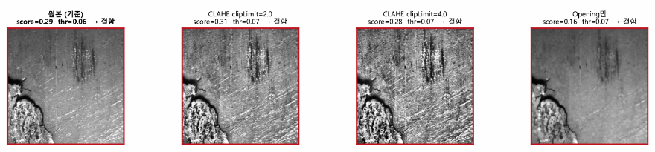
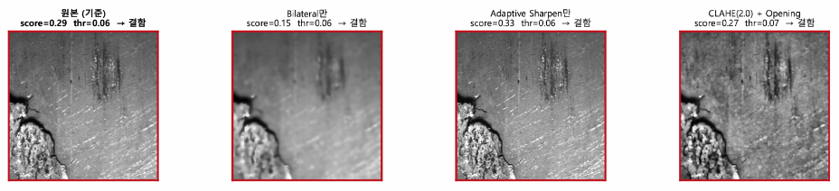
11
채영지 기준선 필터의 단독·조합 실험
LightGBM을 유지하고 필터 강도와 적용 조합을 바꿔 비교
같은 실험의 정밀도 비교
같은 사진의 필터별 변화
원본 입력
32.40%
CLAHE 2.0 / 4.0
31.36 / 30.06%
Bilateral 단독
32.40%
Adaptive Sharpen 단독
32.66%
Opening 단독
33.35%
CLAHE 2.0 + Opening
31.07%
원본보다 +0.95%p
정밀도 비교는 채영지 자료 내부 실험입니다. 최종 RF와 평가 조건의 일치는 확인되지 않았습니다.
Opening 단독의 정밀도는 33.35%로 원본 입력보다 0.95%p 높았습니다.
Notes:
Source: user-provided 11~12페이지변경.pptx slide 1. Reported precision within the supplied experiment: raw 32.40%, CLAHE 2.0 31.36%, CLAHE 4.0 30.06%, Bilateral only 32.40%, Adaptive Sharpen only 32.66%, Opening only 33.35%, CLAHE 2.0 + Opening 31.07%. The image strips are embedded in the supplied slide. The split and threshold are not given, so do not compare absolute values directly with the final RF.

Slide 12
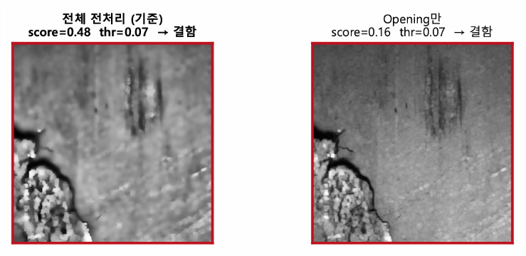
12
채영지 Opening 단독의 성능 비교
전체 전처리와 Opening 단독을 같은 LightGBM 실험에서 비교
Opening 단독
정밀도 +2.39%p · F1 +2.40%p
재현율 −1.91%p
조건 | 재현율 | 정밀도 | F1
전체 전처리 | 94.96% | 30.96% | 46.70%
Opening 단독 | 93.05% | 33.35% | 49.10%
차이 | −1.91%p | +2.39%p | +2.40%p
전처리 조합만 바꿔서는 결함 누락과 오경보를 동시에 개선하지 못했습니다.
정밀도와 F1은 높아졌지만 재현율은 1.91%p 낮아졌습니다.
Notes:
Source: user-provided 11~12페이지변경.pptx slide 2. Full preprocessing recall 94.96%, precision 30.96%, F1 46.70%; Opening alone recall 93.05%, precision 33.35%, F1 49.10%. Differences are percentage points. Source photo comparison is embedded in the supplied slide. The same-data comparability with the final RF is not established.

Slide 13
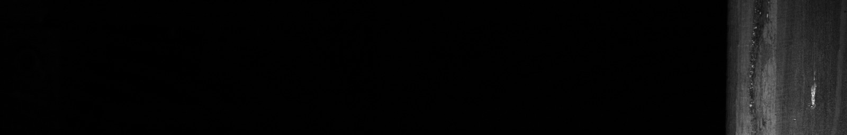
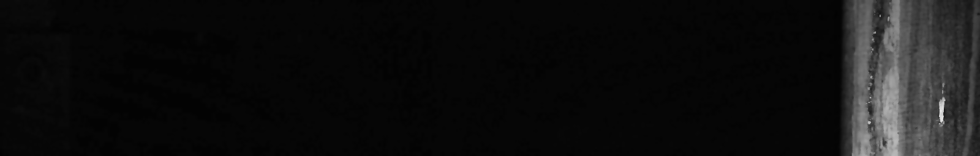
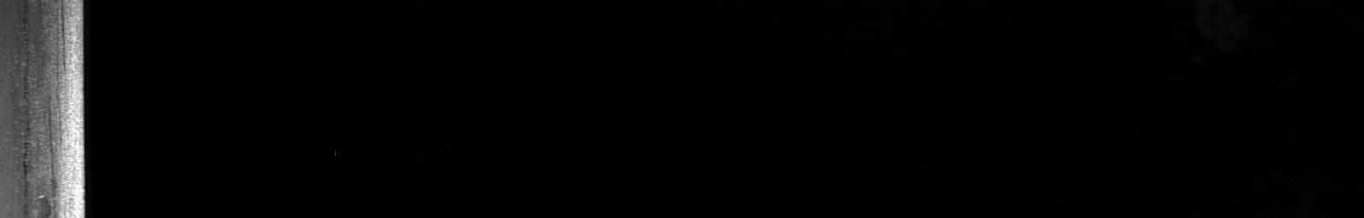
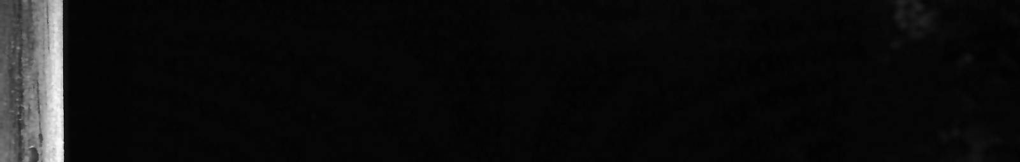
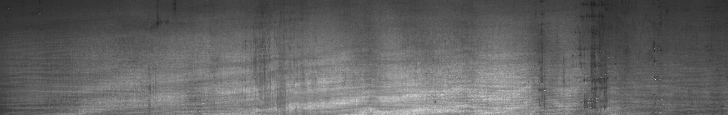
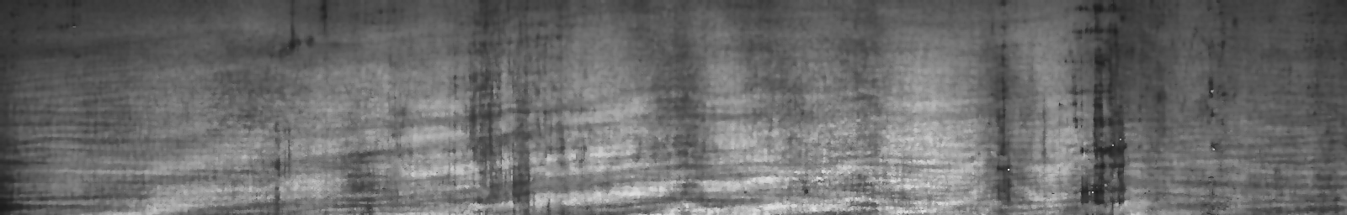

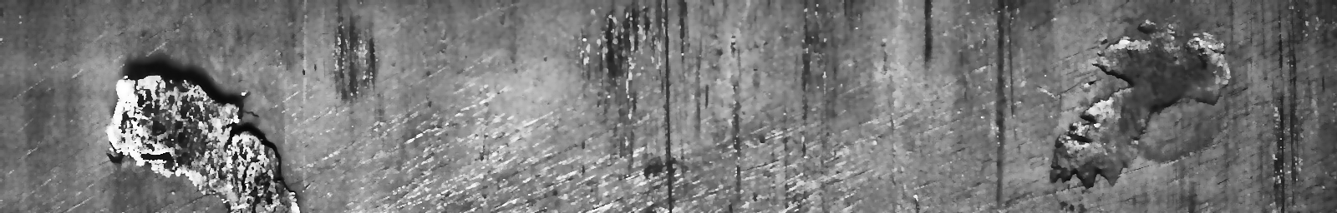
13
김현모 누적 OpenCV 전처리의 변화
같은 결함 사진에 CLAHE, Bilateral, Sharpen, Opening을 순서대로 적용한 시연
원본
누적 전처리 적용
Class 1
Class 2
Class 3
Class 4
제공받은 PPT의 시연 이미지입니다. 아래 성능 수치는 별도 Extra Trees 검증 패치 실험입니다.
사진의 대비는 바뀌었지만, 다음 페이지의 패치 F1은 CLAHE 기준보다 낮았습니다.
Notes:
Source images: user-provided 김현모전처리.pptx, slide 5 and embedded images 1, 4–10. Four original/processed examples for classes 1–4. The source labels these images as demonstrations, not exact model training inputs. The following slide reports a separate Extra Trees evaluation on 216 validation patches.

Slide 14



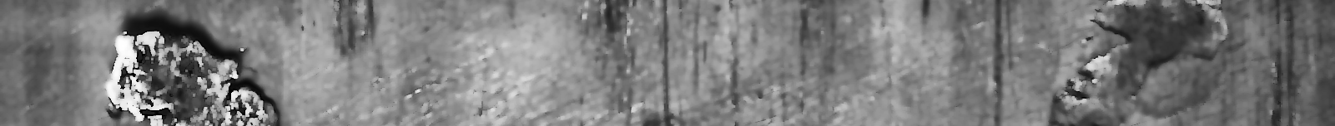
14
김현모 누적 전처리 후 패치 F1 하락
Extra Trees 검증 패치 216개에서 CLAHE 기준 누적 필터 비교
같은 사진의 누적 처리 시연
CLAHE 기준 F1 변화
01
원본
원본
+2.33%
02
CLAHE
CLAHE
기준 0%
03
+ Bilateral
+ Bilateral
-1.20%
04
+ Sharpen
+ Sharpen
-2.50%
05
+ Opening
+ Opening
-2.07%
원본 → 최종 F1 62.33% → 59.65% (−2.68%p)
김현모 자료의 216패치 실험 수치 · 왼쪽 사진은 같은 강판으로 재현한 시연
Bilateral, Sharpen, Opening을 더한 뒤 F1은 CLAHE 기준보다 낮았습니다. 최종 모델에서는 필터를 다시 평가했습니다.
Notes:
Source: user-provided 김현모전처리.pptx slide 4. Values are transcribed from the figure: raw 1.023 (+2.33%), CLAHE 1.000, +Bilateral 0.988 (-1.20%), +Sharpen 0.975 (-2.50%), +Opening 0.979 (-2.07%). Raw F1 62.33%, final 59.65%. Illustration was recreated with OpenCV on local class 4 photo and is not the exact Extra Trees input. This separate patch experiment is not directly comparable to baseline.ipynb or test1.ipynb.

Slide 15
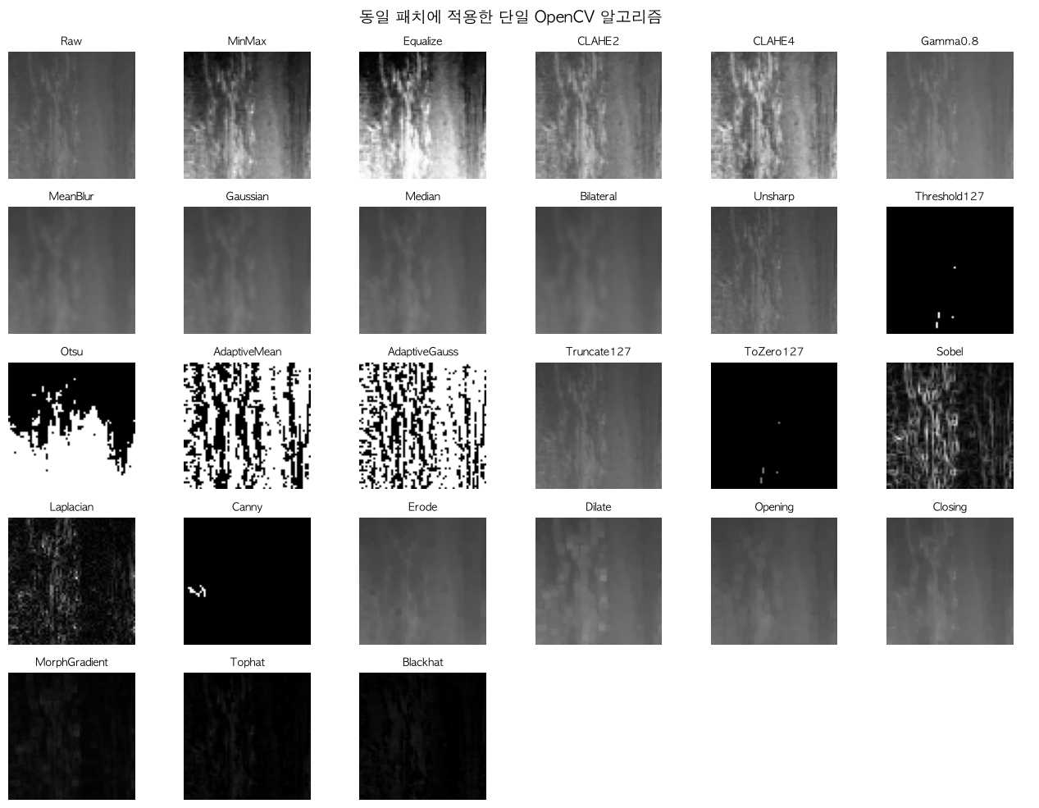
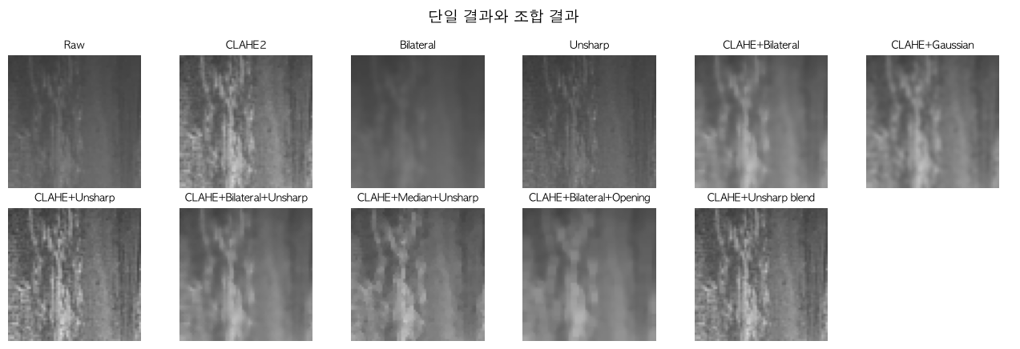
15
김윤태 34가지 입력 조건을 검토
같은 결함 패치에서 단일 입력 27개(원본 포함)와 조합 7개를 비교
11
09
07
07
밝기·노이즈
이진화·경계
형태학
전처리 조합
MinMax
Gaussian
Unsharp
Threshold
Laplacian
Canny
Opening
Gradient
Tophat
Bilateral
Unsharp
Opening
정규화 · CLAHE · 감마
평활화 · 샤프닝
임계값 · Otsu
Sobel · Laplacian
침식 · 팽창 · 열림·닫힘
경계 · Tophat · Blackhat
CLAHE와 평활화·샤프닝
열림을 결합
밝기·경계·형태학·조합을 폭넓게 시험했습니다. 다음 장에서 대표 변화를 확대해 보여줍니다.
Notes:
Source: new-chat-2/work/추가전처리.ipynb cells 8, 10, 16. The 34 input conditions consist of 27 single-input candidates including Raw and 7 combined candidates. Brightness/denoising/sharpening group 11: Raw, MinMax, Equalize, CLAHE2, CLAHE4, Gamma0.8, MeanBlur, Gaussian, Median, Bilateral, Unsharp. Threshold/edge group 9: Threshold127, Otsu, AdaptiveMean, AdaptiveGauss, Truncate127, ToZero127, Sobel, Laplacian, Canny. Morphology group 7: Erode, Dilate, Opening, Closing, MorphGradient, Tophat, Blackhat. Seven combinations: CLAHE+Bilateral, CLAHE+Gaussian, CLAHE+Unsharp, CLAHE+Bilateral+Unsharp, CLAHE+Median+Unsharp, CLAHE+Bilateral+Opening, CLAHE+Unsharp blend. Thumbnails show three illustrative transformations per category on the same class-2 patch; they do not show all 34 outputs.

Slide 16
16
김윤태 대표 전처리의 이미지 변화
같은 결함 패치에서 밝기·경계·형태학·조합 결과를 확대 비교
기준
밝기
경계
형태학
조합
원본
MinMax
Laplacian
MorphGradient
CLAHE+Unsharp
검증 AP 0.629
검증 AP 0.649
검증 AP 0.685
검증 AP 0.703
검증 AP 0.632
최고 단일 변환 0.703
최고 조합 0.632
검증 AP는 형태학 경계가 가장 높았습니다. 밝기·경계·조합 변화만 대표 이미지로 보여줍니다.
Notes:
Source: new-chat-2/work/추가전처리.ipynb cells 8, 10, 16. Same class-2 defect patch in every image. All 27 single transforms and 7 combinations were screened on 6,000 sampled patches with a source-image split. Shown examples: Raw AP 0.629, MinMax 0.649, Laplacian 0.685, MorphGradient 0.703, CLAHE+Unsharp 0.632. AP is validation average precision of patch detection, not full-image recall. Omitted variants remain in the notebook.

Slide 17
17
김윤태 패치 AP 상승, 최종 입력은 보류
시험 패치 1,200개 · 결함 유형과 사진 단위 경보까지 함께 확인
시험 AP 결함 패치 탐지
4종 유형 분류 macro F1
원본
0.680
원본
0.671
형태학 경계
0.730
형태학 경계
0.621
+0.050
−0.050
정상 사진 20장 모두 경보 · 고재현율 패치 경보 설정
AP 차이 95% 구간 −0.001 ~ +0.105 (0 포함) · 최종 RF와는 평가 단위가 다름
MorphGradient는 패치 탐지 AP를 높였지만 유형 분류는 낮아졌고, 정상 사진 경보 문제도 남았습니다.
Notes:
Source: new-chat-2/work/추가전처리.ipynb cells 19, 24, 32, 34, 36, 38. Test AP Raw 0.680 vs MorphGradient 0.730; four-class macro F1 Raw 0.671 vs MorphGradient 0.621. Original-image cluster bootstrap 95% interval for AP difference [-0.001, +0.105] includes zero. Under a conservative high-recall patch alarm setting, all 20 sampled normal images triggered at least one false alarm. This is a different experiment from the final 200×32 whole-image RandomForest. Additional candidates in the source: CLAHE+Unsharp AP 0.664, SoftVote(top3) 0.729, FeatureFusion(top3) 0.717.

Slide 18
18
패치 분류 → 사진 한 장씩 판별
200×32 회색조 특징과 RandomForest
밝기·명암, 가로·세로 변화량, 다섯 구간의 통계를 입력으로 사용
95.6%
82.4%
6.66 ms
홀드아웃 재현율
홀드아웃 정밀도
한 장 처리 시간
결함 누락 59장
정상 경보 272장
OpenCV 200×32 기준
패치 탐색에서 AP 개선 후보는 있었지만 이미지 오경보 문제는 남아, 사진 한 장씩 판별하는 방식을 시험했습니다.
Notes:
Source: test1.ipynb sections 6–8 and 12. Holdout n=2,514, positive=1,333. OpenCV 200x32 variant matches Pillow baseline recall/precision.

Slide 19
19
축소 크기 후보
속도만 보면 100×16, 누락까지 보면 200×32
입력 크기 | 시간/장 | 시험 재현율 | 누락 FN | 판단
100×16 | 6.64 ms | 94.6% | 72장 | 누락 증가
200×32 | 6.66 ms | 95.6% | 59장 | 선택
400×64 | 7.55 ms | 93.9% | 81장 | 재현율 저하
1600×256 | 21.10 ms | 95.5% | 60장 | 처리 지연
크기가 커진다고 이 특징 기반 모델의 재현율이 늘지는 않았습니다.
200×32는 원본보다 약 3.2배 빠르고 결함 누락은 59장으로 비슷합니다.
Notes:
Source: test1.ipynb section 12. Time includes image read, preprocessing, features and RandomForest prediction; single Mac measurement.

Slide 20
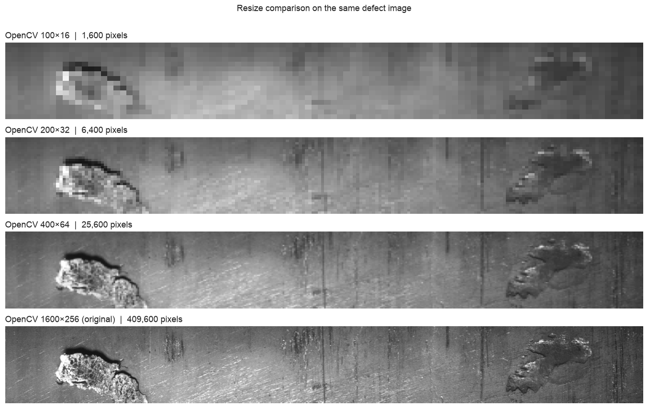
20
축소 이미지와 성능 변화
같은 클래스 4 결함을 네 크기로 비교하고 원본 대비 수치를 확인
원본 대비 200×32
한 장 처리 시간
원본
21.10 ms
200×32
6.66 ms
약 68% 단축
결함 재현율
원본
95.5%
200×32
95.6%
200×32 기본
정밀도 | 누락 FN | 정상 경보 FP
82.4% | 59장 | 272장
200×32는 처리 시간을 약 68% 줄이면서 결함 재현율은 거의 같았습니다.
Notes:
Source: test1.ipynb sections 11–12. The full image shows the same local class-4 defect resized to 100×16, 200×32, 400×64 and original 1600×256. Holdout n=2,514. Original 1600×256: mean time 21.10 ms/image, recall 95.5%, missed defects 60. OpenCV 200×32 basic input: 6.66 ms/image, recall 95.6%, precision 82.4%, missed defects 59, normal false alarms 272. Relative time reduction (21.10−6.66)/21.10=68.4%; recall difference +0.1 percentage point. These are same-experiment size candidates. Time is a single Mac measurement and excludes factory capture/transfer/recheck. Location marking uses a separate model.

Slide 21
21
초기 기준선 대비 개선안의 성능
크기와 전처리 후보를 검토한 뒤 이미지 경보 결과를 비교
원본 이미지 단위 | 초기 기준선 패치 경보 | 개선안 한 장씩 판별 | 관찰된 차이
재현율 | 94.15% | 95.57% | +1.42%p
정밀도 | 63.54% | 82.41% | +18.86%p
F1 | 75.88% | 88.50% | +12.63%p
정상 오경보 FP | 720장 | 272장 | 448장 감소
결함 누락 FN | 78장 | 59장 | 19장 감소
초기 기준선: 12개 패치 중 하나라도 양성이면 경보 · 개선안: 사진 한 장을 200×32로 축소해 판별
홀드아웃 이미지 ID 일치 여부는 미확인: 수치 차이는 파이프라인별 관찰값입니다.
사진 한 장씩 판별한 개선안의 정밀도와 F1이 높고 정상 오경보가 적었습니다.
Notes:
Sources: corrected baseline.ipynb final_report.stage1_image_aggregation and test1.ipynb RandomForest OpenCV 200x32 holdout. Separate pipelines and split implementations; exact paired image IDs have not been verified. Differences are descriptive, not causal.

Slide 22
22
분류 알고리즘 성능 비교
같은 Pillow 200×32 입력·39개 특징, 동일한 평가 이미지 2,514장
분류 모델 | 재현율 | 정밀도 | F1 | 누락 FN | 오경보 FP
RandomForest | 95.57% | 82.41% | 88.50% | 59장 | 272장
HistGradientBoosting | 95.12% | 82.88% | 88.58% | 65장 | 262장
ExtraTrees | 94.82% | 82.99% | 88.52% | 69장 | 259장
LightGBM | 95.57% | 81.93% | 88.23% | 59장 | 281장
XGBoost | 95.50% | 80.93% | 87.61% | 60장 | 300장
KNN | 94.07% | 80.59% | 86.81% | 79장 | 302장
RBF SVM | 94.60% | 75.78% | 84.15% | 72장 | 403장
LogisticRegression | 94.52% | 63.99% | 76.32% | 73장 | 709장
Linear SVM | 94.52% | 63.86% | 76.23% | 73장 | 713장
검증 기준 선택: HistGradientBoosting 최종 사용: RandomForest
RF는 결함을 6장 덜 놓쳤고, HistGradientBoosting은 정상 오경보가 10장 적었습니다.
Notes:
Source: vision6-main/vision6-main/SteelVision_ML/test1_web/reference/test1_ml_model_comparison.ipynb cells 0, 9, 14–15. This follow-up uses the same image-level data split and 39 features as test1.ipynb. Thresholds and the validation-selected HistGradientBoosting model were fixed using validation data. Holdout metrics shown here are descriptive; this is the same already-seen 2,514-image holdout, not a new blind test. RandomForest: recall .955739, precision .824062, F1 .885030, FN59, FP272. HistGradientBoosting: .951238, .828758, .885784, FN65, FP262. ExtraTrees: .948237, .829941, .885154, FN69, FP259. LightGBM: .955739, .819293, .882271, FN59, FP281. XGBoost: .954989, .809282, .876118, FN60, FP300. Others included below. Values rounded to 2 decimal percentage points.

Slide 23
23
최종 모델로 채택한 조합
OpenCV 200×32와 RandomForest
6.66 ms
59장
272장
평균 한 장 지연
놓친 결함
정상 경보
최종 모델 내부 비교
Pillow 200×32도 같은 재현율 95.6%와 누락 59장을 기록했습니다.
두 구현의 작은 속도 차이는 실행 상태에 따라 달라질 수 있습니다.
200×32는 속도와 누락의 균형이 좋았지만 위치 표시 기능은 없습니다.
Notes:
Source: test1.ipynb sections 12–15. The original Pillow 200x32 baseline is equivalent in holdout result; OpenCV 200x32 chosen for reproducible preprocessing.

Slide 24
24
결함 위치 모델 비교와 U-Net 선택
같은 570장 표본에서 검증 재현율을 먼저 비교
1600×256 원본 → 400×256 패치 4개 → 320×192 모델 입력
모델 | 검증 재현율 / Dice | 시험 재현율 / Dice | 중앙 지연
U-Net 선택 | 100.0% / 0.497 | 96.9% / 0.478 | 36.5 ms
YOLO semantic | 91.7% / 0.476 | 93.8% / 0.446 | 44.1 ms
선정 근거
함께 확인한 한계
검증 재현율 95% 기준을 넘은 U-Net 채택
정상 56장 중 52장에 위치 경보
결함 64장 중 62장 검출 · 누락 2장
Notes:
Sources: user-provided 24~32.요약.pptx slide 1, segmentation_compare.py, and test1.ipynb. Original 1600x256 split into four 400x256 crops, resized to 320x192; train/validation/test 360/90/120; 12 epochs; RLE mask labels. Recall is image-level and Dice is pixel-level. U-Net test defects 62/64 detected and normal images 52/56 alerted. These are saved notebook experiments, not a newly reproduced factory test.

Slide 25
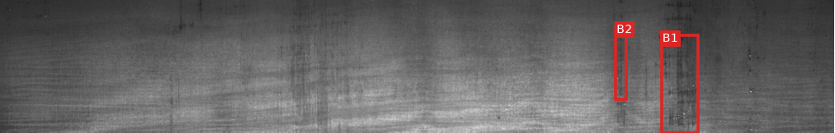
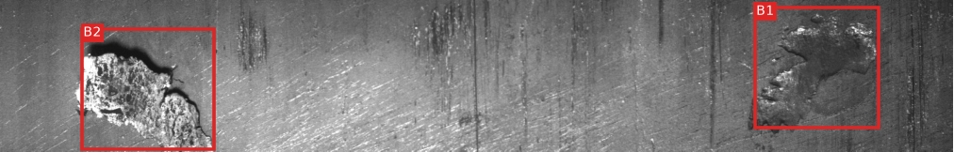
25
U-Net 마스크에서 최종 박스 표시까지
OpenCV 후처리로 결함 위치를 설명하는 상위 2개 박스 생성
점수 지도 → 임계값·연결 영역 → 누적 점수 순위 → 상위 2개 박스
박스 표시 개선
최종 박스 예시
① 누적 점수로 후보 선택
검증 박스 Dice 0.466 → 0.476
② 작은 후보에서만 임계값 완화
클래스 3 포함률 51.5% → 56.1%
시험 박스 Dice 0.450 → 0.470
조건: 원래 후보 최대 면적 2,000 px 미만
빨간 사각형: 상위 2개 예측 박스
Notes:
Sources: user-provided 24~32.요약.pptx slide 2 and test1.ipynb final box-selection cells. Box pipeline: U-Net score map, threshold, connected components, summed probability rank, top two boxes. Validation box Dice 0.466 to 0.476. With conditional threshold relaxation for small candidates under 2,000 pixels, class 3 test inclusion 51.5% to 56.1% and test box Dice 0.450 to 0.470. Box area increased. Images are embedded in user-supplied deck. These are U-Net postprocessing boxes, not YOLO detector output or direct class 1-4 predictions.

Slide 26
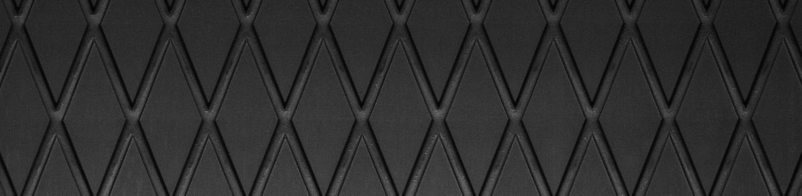
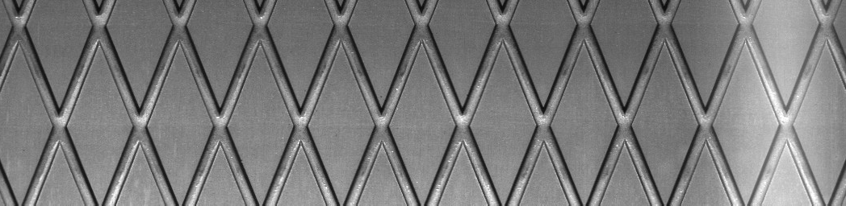
26
합성 조명 이미지와 결함 재현율
같은 합성 조명 사진에서 결함 재현율
합성 사진 예시
결함 재현율
기존 모델
조명 보강
99.2%
어두운 조명
95.3%
어두운 조명 · 합성 예시
97.7%
반사광 대체
95.9%
반사광 대체 · 합성 예시
환경 변수를 고려한 추가 실험으로 성능을 검증했습니다.
Notes:
Sources: test2.ipynb, test2_artifacts/demo_50, night_scaled_summary.json and night_final_metrics.csv. Dark and reflection images are synthetic examples. Bars compare defect recall of the existing and lighting-augmented models on the same synthetic condition tests: dark 99.2% versus 95.3%, reflection 97.7% versus 95.9%. These are not factory camera measurements.

Slide 27
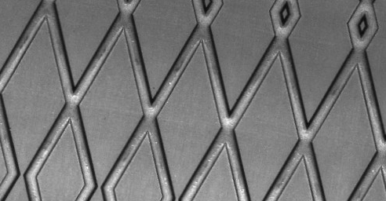
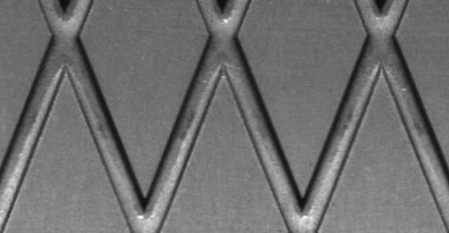

27
합성 공정 오류별 예시와 검출 결과
별도 CNN으로 유형별 합성 이미지 200장씩 시험
기울어짐
확대
빈 트레이 대체
95%
93%
100%
190 / 200장
186 / 200장
200 / 200장
회전과 위치 변화
중앙 잘라내기와 재확대
강판 무늬가 없는 합성 장면
사진은 원본을 변형한 합성 예시입니다. 실제 설비 사진에서 다시 검증해야 합니다.
정상 투입 사진 1,200장 중 14장(1.2%)을 공정 오류로 잘못 분류했습니다.
Notes:
Sources: test2.ipynb, test2_artifacts/demo_50, cnn_summary.json and cnn_final_confusion.csv. A separate CNN was tested on synthetic process conditions derived from independent original photos. Skew 190/200 (95%), zoom 186/200 (93%), empty-tray proxy 200/200 (100%); 14 of 1,200 normal insertion photos were misclassified as process errors. These are synthetic transformations, not real factory tray or camera measurements.

Slide 28
28
현재 결과의 한계와 다음 검증
공개 데이터와 합성 변형을 실제 설비 사진으로 다시 시험
확인된 한계 | 개선방안
데이터 확보 및 일반화 검증의 어려움 | 실제 철강산업 데이터 확보와 산업현장 투입 검증
전처리가 항상 성능 향상으로 이어지지 않음 | 추가 반복 검증으로 성능 향상 조건 도출
이미지 축소 과정에서 특징 유실 가능성 | 분석 과정에서 유실 여부를 검증한 뒤 개선
실제 운영 부담과 경제적 효과를 알 수 없음 | 실제 산업현장의 손익분기점 확인
초기 기준선과 최종 RF의 시험 이미지 ID 일치 여부도 확인한 뒤 성능 차이를 다시 계산해야 합니다.
실제 공장 도입 여부는 현장 사진에서 누락, 정상 경보, 검사 시간을 함께 측정한 뒤 판단해야 합니다.
Notes:
Sources: user-provided 37p~42p.요약.pptx slide 1, test1.ipynb, test2.ipynb, segmentation_compare.py. Additional project caveats: U-Net alerted on 52 of 56 normal test images; baseline and final classifier holdout IDs were not verified as paired; labor savings and factory takt time were not measured.

Slide 29
29
핵심 성과 요약
공개 데이터 실험과 문헌을 구분해 읽는 결과
딥러닝 개선 · 결함 재현율
RF 입력 축소 · 한 장 처리 시간
95.57% → 99.70%
21.10ms → 6.66ms
육안 검수와 RF · 1,000장 참고 계산
초기 기준선과 개선안의 경보
문헌 100분 / RF 6.7초
결함 누락 78 → 59장
정상 오경보 720 → 272장
육안과 RF는 서로 다른 조건의 수치입니다. 초기·최종 모델 시험 이미지 ID의 일치 여부도 미확인입니다.
RF 축소 입력은 처리 시간을 줄였습니다. 딥러닝의 높은 재현율도 실제 공장 사진에서 재검증해야 합니다.
Notes:
Sources: user-provided 37p~42p.요약.pptx slide 2; test1.ipynb, baseline.ipynb, deeplearning/test1_deep_learning_comparison.ipynb, and Jung et al. (2025), JKSQM 53(3), 249-264, DOI 10.7469/JKSQM.2025.53.3.249. RF to CNN+TTA recall 95.57% to 99.70% on same public holdout 2,514 images. RF resolution timing 21.10ms to 6.66ms per image. 1,000 images: literature 6 sec/sheet projects to 100 min; RF classification projects to 6.7 sec, but they are different conditions, not an observed head-to-head speedup. Baseline to final FN 78 to 59 and FP 720 to 272 are descriptive because paired image IDs were not verified. No measured factory labor savings or worker accuracy.

Slide 30
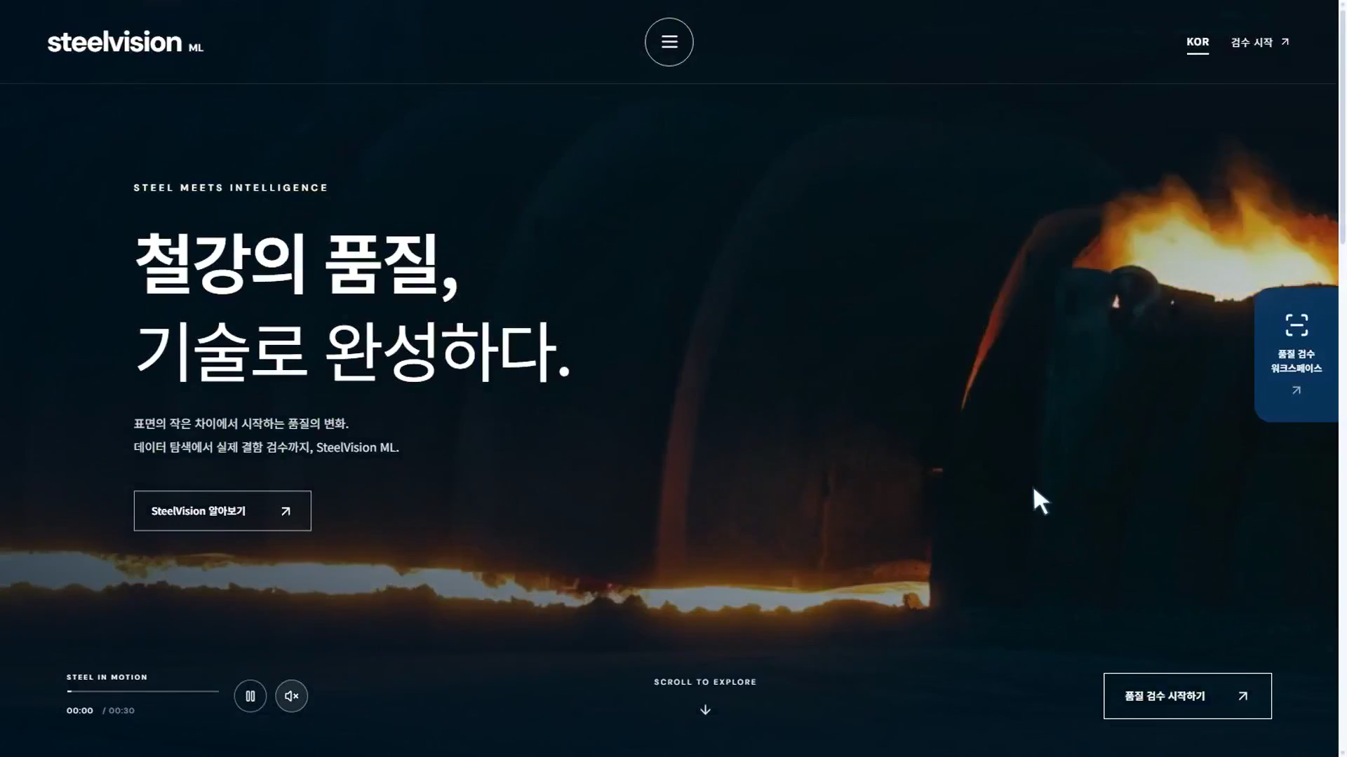
Notes:
Source: new-chat-2/kaggle/web/app.py, web/demo_manifest.json and web/README.md. This is a research demonstration, not a factory-validated deployment.

